Slide 1
LES 2 CV EN MOTIVATIEBRIEF OPSTELLEN

Slide 2
Terugblik vorige les

Slide 3
LESDOELEN
Ik ben instaat om na deze les een professionele cv in elkaar te zetten
Ik ben instaat om na deze les volgens de juiste richtlijnen een volledige motivatiebrief op te stellen

Slide 4
Voorkennis activeren
Wat weet jij over het maken van een CV en motiviatiebrief?
Waar heb je het voor nodig?
Wanneer heb je het nodig?
Welke informatie staat erin?

Slide 5
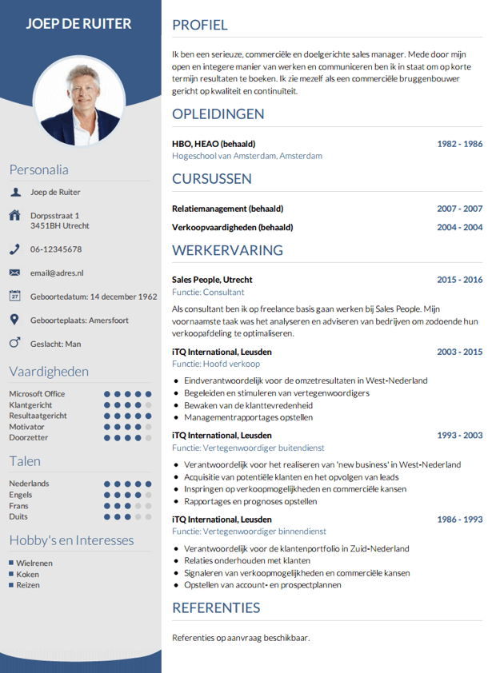
CV theorie
Voorbeeld cv

Slide 6
CV Opdracht
Maak aan de hand van het voorbeeld een cv over jezelf
Geef elkaar in tweetallen feedback op je cv
Pas je cv eventueel aan en verstuurd het juiste exemplaar naar de docent
Notes:
Docent loopt rond en geeft indien nodig sturing en/of feedback

Slide 7
Motivatiebrief
Klassikaal instructievideo bekijken voor het maken van een motivatiebrief
https://www.youtube.com/watch?v=b4_XJrFc-SA

Slide 8
Motivatiebrief opdracht
Stel nu zelf een motivatiebrief op
Geef elkaar feedback in peergroepjes (docent maakt peergroepjes)
Pas je motivatiebrief eventueel aan en stuur je nieuwe exemplaar op naar de docent via de mail
docentvp@hr.nl
Notes:
Docent loopt rond en geeft indien nodig sturen en feedback.

Slide 9
Klassikaal evalueren opdracht
Een CV van een leerling klassikaal laten zien + tips en tops
Een motivatiebrief van een leerling klassikaal laten zien + tips en tops

Slide 10
Lesdoelen evalueren
Ik ben instaat om na deze les een professionele cv in elkaar te zetten
Ik ben instaat om na deze les volgens de juiste richtlijnen een volledige motivatiebrief op te stellen

Slide 11
Met welk gevoel verlaat je de les

